Slide 1
«В мире животных» дидактическая электронная игра для детей старшей группы(5-6 лет) Образовательная область: социально-коммуникативное развитие
Муниципальное дошкольное образовательное учреждение «Центр развития ребенка – детский сад №4 п. Майский Белгородского района Белгородской области»
Подготовила: Киреленко Анна Вячеславовна, воспитатель
2017г.

Slide 2
Цель: воспитание любви к живой природе. Задачи: Расширять и углублять знания учащихся. Содействовать воспитанию чувства доброты, переживания, сопричастности ко всему живому и прекрасному, что нас окружает. Развивать любознательность, наблюдательность, эрудицию учащихся, интерес к различным представителям животного мира, желание узнать больше об их жизни и повадках. Воспитывать любовь и бережное отношение к «братьям нашим меньшим».
Поле чудес
«В мире животных»

Slide 3
С
О
Б
А
К
А
1 ТУР
А
Б
В
Г
Д
Е
Ё
Ж
З
И
Й
К
Л
М
Н
О
П
Р
С
Т
У
Ф
Х
Ц
Ч
Ш
Щ
Ъ
Ы
Ь
Э
Ю
Я

Slide 5
С
В
И
Н
Ь
Я
2 ТУР
А
Б
В
Г
Д
Е
Ё
Ж
З
И
Й
К
Л
М
Н
О
П
Р
С
Т
У
Ф
Х
Ц
Ч
Ш
Щ
Ъ
Ы
Ь
Э
Ю
Я

Slide 7
Л
О
Ш
А
Д
Ь
3 ТУР
А
Б
В
Г
Д
Е
Ё
Ж
З
И
Й
К
Л
М
Н
О
П
Р
С
Т
У
Ф
Х
Ц
Ч
Ш
Щ
Ъ
Ы
Ь
Э
Ю
Я

Slide 8
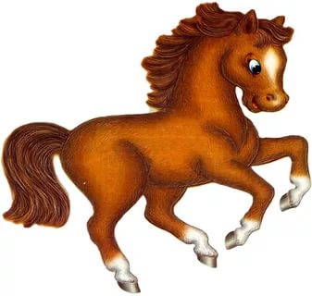

Slide 9
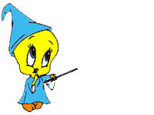
К
О
З
А
ФИНАЛ
А
Б
В
Г
Д
Е
Ё
Ж
З
И
Й
К
Л
М
Н
О
П
Р
С
Т
У
Ф
Х
Ц
Ч
Ш
Щ
Ъ
Ы
Ь
Э
Ю
Я

Slide 11
Адреса использованных интернет-сайтов
http://detskiychas.ru/zagadki/
https://yandex.ru/images/search?text=картинки%20животных%20для%20детей&lr=213
https://yandex.ru/images/search?text=картинки+анимации+для+детей

